Slide 1
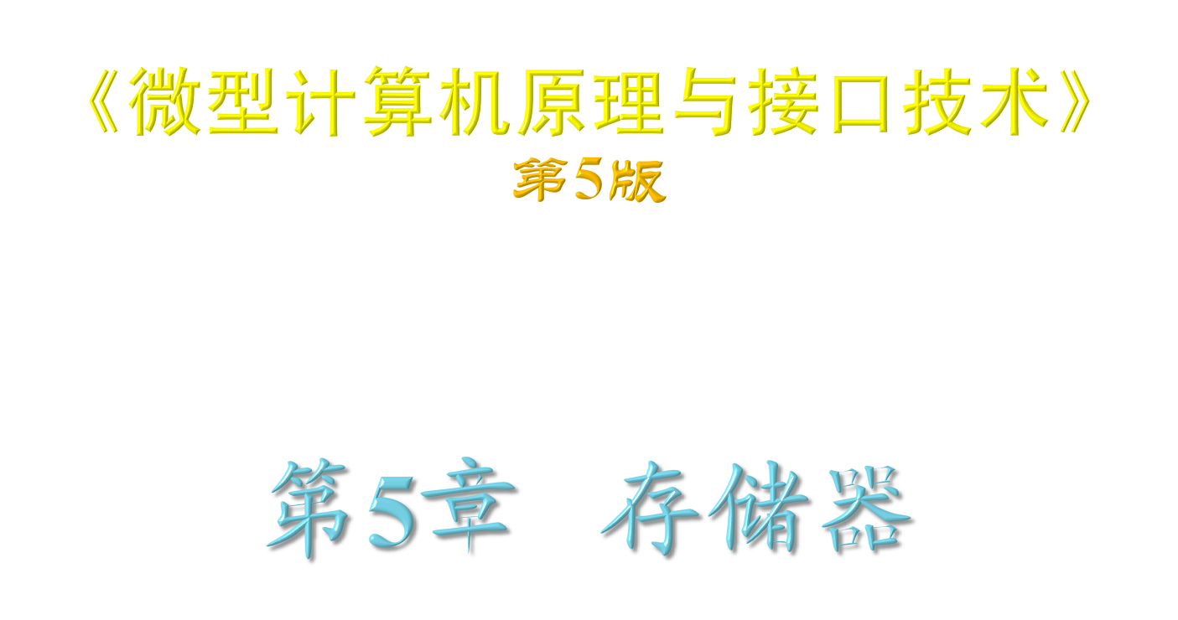

Slide 2
本章主要内容：
§ 5.1 存储器分类
§ 5.4 存储器与CPU的连接

Slide 3
5.1 存储器分类

Slide 4
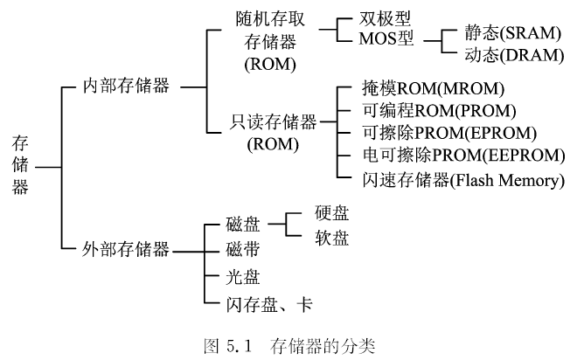
按地位
和
作用分
存储器的分类

Slide 5
5.1.3 存储器的性能指标
1. 存储容量
存储器可容纳的二进制信息总量，以字节为计量单位，如KB、MB、GB、TB等。
系统内存最大容量受CPU寻址能力限制，如
8086，20根地址线，寻址2²⁰=1MB；
80386，32根地址线，寻址2³²=4GB；
Pentium以上，36根地址线，寻址范围高达2³⁶=64GB；
64位CPU，有40根甚至56根地址线，可寻址更大的存储空间。

Slide 6
2. 存取速度
存储器的存取速率远低于CPU工作速率，会对计算机性能产生很大影响。
常用存取时间T_{AC}（Access Time）衡量存储器的存取速率，指接收到CPU发来的稳定地址信息，到完成一次读或写操作所需的最大时间，一般为10ns~100ns，T_{AC}越小，存取速度越快。
例如:
DRAM：T_{AC}大约100ns～200ns
SRAM： T_{AC}大约20ns～40ns

Slide 7
3. 功耗
计算机的性能越好，存储器用量也越大，计算机设计中就必须考虑消耗的电能及产生的热量。
存储器功耗包括有效（Active）功耗和待机（Standby）功耗，前者是使用时的功耗，需重点考虑。
工作电压也能反映功耗。例如DRAM的工作电压越来越低，分别为DDR：2.5V、DDR2：1.8/1.55V、DDR3：1.5/1.35/1.25V。
应选择低功耗芯片，也可使用专门的散热装置来保证存储器的性能。

Slide 8
4. 可靠性
对温度变化、电磁干扰等的抗干扰能力。
使用寿命用平均故障间隔时间（Mean Time Between Failures，MTBF）（小时）衡量，硬盘的MTBF可达100万小时。
除严格筛选芯片，还应针对通讯、航天、军事、生命安全等特殊应用环境，对存储器系统进行改进设计。例如，采用冗余结构提高纠错能力，新一代嵌入SRAM的内置自修复功能，能自动复制出失效结构并用冗余结构替代。
掉电保护、恒温措施、抗射线辐射等也属可靠性设计。水冷措施也被用到了内存条设计上。

Slide 9
5. 性价比
外存要求容量极大，内存的容量和速度都很重要，而高速缓存则要求速度非常快，容量不一定大。因此要在满足上述要求的前提下，选择性价比较高的芯片。

Slide 10
§5.4 存储器与CPU的连接
5.4.1 设计接口应考虑的问题
5.4.2 存储器接口设计

Slide 11
5.4.1 设计接口应考虑的问题
设计微机系统时，存储器应与地址、数据、控制总线正确连接，并应考虑：
CPU总线的负载能力
CPU时序与存储器存取速度间的配合
CPU要对存储器频繁读/写，选芯片时要考虑其存取速度能否与CPU读/写时序匹配。

Slide 12
存储器的地址分配和片选
设计时，首先根据所用CPU特点和系统需求，确定内存总量，然后布局，为存储器分配地址范围。由于每块芯片存储容量有限，一个存储器系统由多块芯片组成，要重点考虑容量的扩充方案和片选信号的形成。

Slide 13





控制信号的连接
CPU提供的存储器控制信号，如8086的 、
（或 ）等，应与存储器的相关引脚正确连接，才能实现读/写等控制功能。

Slide 14
5.4.2 存储器接口设计
1. 地址译码器
存储器由多个芯片构成，CPU进行读/写操作时，首先应选中特定的芯片，称为片选，然后从该芯片中选择所要访问的存储单元。片选和访存的信息，来源于CPU执行存储器读/写指令时，送到地址总线上的地址信息，其中的高位用来生成片选信号，低位直接连到芯片的地址线上，去实现片内寻址。
用高位地址信息实现片选的电路称为地址译码器，74LS138是常用的8中取1译码器。

Slide 15
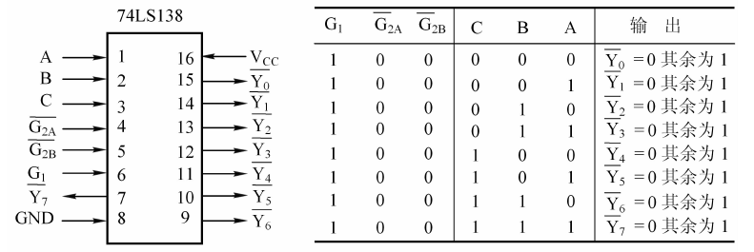
74LS138 译码器

Slide 16
2.存储空间的扩展
1）位扩展
存储器有×1、×4、×8位等，应用于8/16/32位系统时，可用同类芯片进行位扩展，与CPU数据宽度匹配。
例:16K × 4位芯片组成16K × 8位的存储器

Slide 17
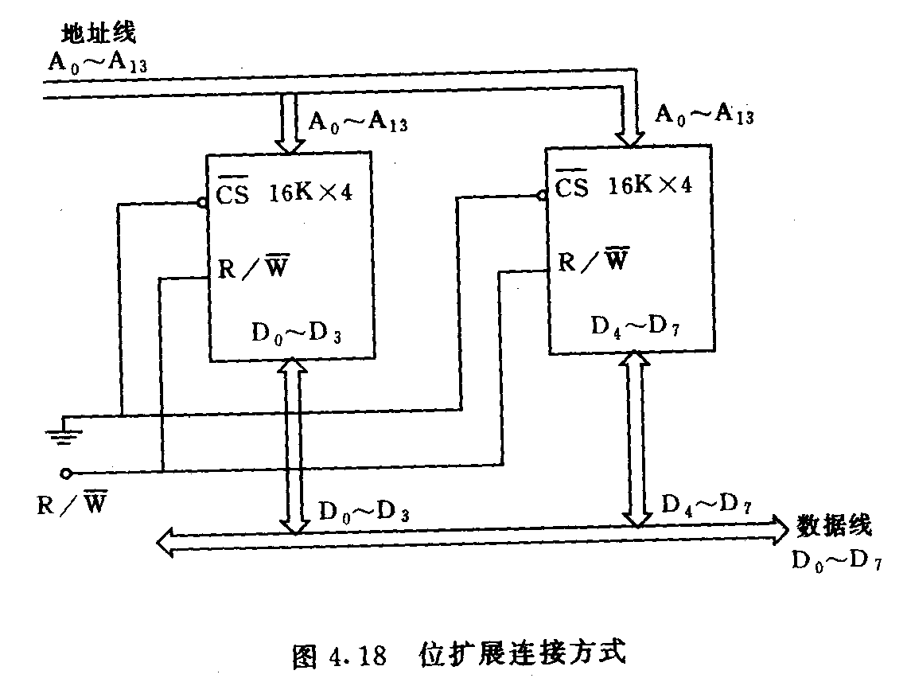

Slide 18



2）字扩展
芯片位数已符合，只要增加地址范围，即字扩展增加字数或容量。
例5.3 用16K×8芯片字扩展为64K×8存储器。
用4个芯片，A₁₃∼A₀、D₇ ∼D₀、 线均并联，设计1个2−4译码器，为各芯片提供片选信号 ∼ 。

Slide 19
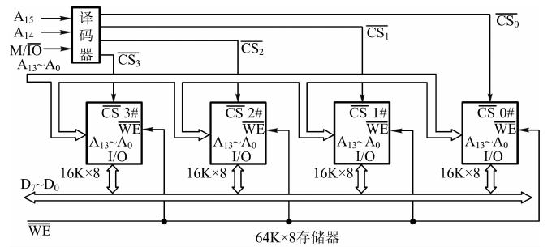

Slide 20
3）字位扩展
存储器芯片的容量和位数都需要进行扩展。
例 5.4 用1K×4的SRAM芯片2114构成4K×8的存储器。
先作位扩展，2片2114并接成一组1KB存储器；再对4组作字扩展，用2−4译码器对这4组进行片选。

Slide 21
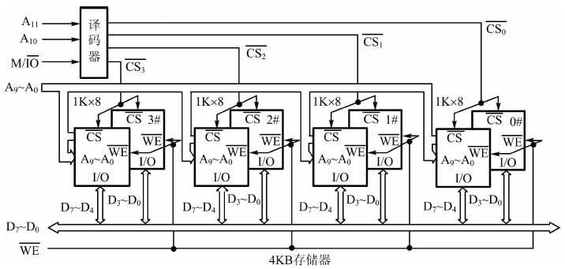

Slide 22
3. 形成片选信号的三种方法
1）线选法
用某1位高位地址做片选，低位地址与芯片地址线相连实现片内寻址。电路简单但空间浪费大，因部分地址线未参与译码，会地址重叠和地址不连续。

Slide 23
例5.5 有2块2764 EPROM芯片，用线选法对它们进行寻址。画出译码电路示意图，并列出地址范围。
2764容量8KB=2³×2¹⁰=2¹³字节，共有13根地址线A₁₂∼A₀。可在地址总线A₁₉∼A₁₃中任选2根作线选译码信号，当然地址范围会不同。
让A₁₃、A₁₄接芯片1、2的片选 端，A₁₂∼A₀接芯片1、2的地址线A₁₂∼A₀ ，就实现了线选法寻址。

Slide 24
这样，A₁₃=0选中2764(1)，A₁₄=0选中2764(2)。它们不能同时选中。A₁₂∼A₀从000H变到FFFH，就能顺序访问被选中芯片中的8K个字节。
A₁₉∼A₁₅未参与译码，可以是00000∼11111中任意编码，图中是A₁₉∼A₁₅=00000时的地址范围。
这5位有2⁵=32个编码，会形成许多地址重叠区，例如84000∼85FFFH、C4000∼C5FFFH等地址都会选中芯片2764(1)。

Slide 25
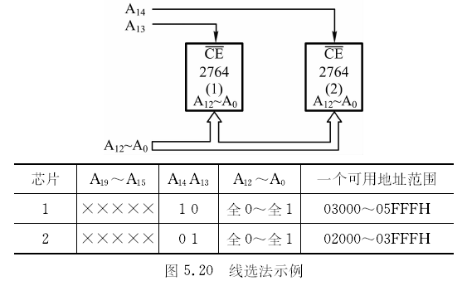

Slide 26
2）全译码法
全部高位地址都参与译码，使每个存储单元的地址都唯一，不存在地址重叠，但译码电路复杂。
例5.6 一个8位系统中仅用到1片27128 EPROM，设计1个译码器为它规定地址1C000∼1FFFFH，译码器采用74LS138。

Slide 27
27128容量16KB=2⁴×2¹⁰=2¹⁴字节，有14根地址线A₁₃∼A₀，将与地址总线A₁₃∼A₀相连。余下6根A₁₉∼ A₁₄全部参与译码。
观察要求的地址范围1C000H～1FFFFH，与A₁₉∼ A₁₄对应编码是000111，译码方案只要保证这6根地址线的信号为此编码时，译码器才有低电平译码输出。

Slide 28
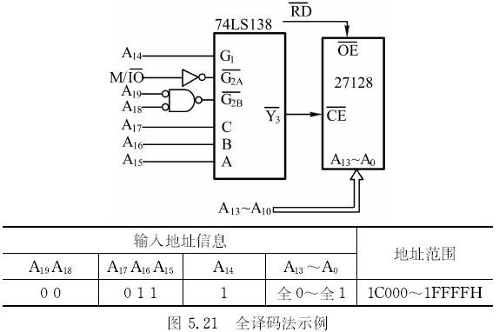

Slide 29

于是，只要读/写指令中包含了1C000∼1FFFFH内任一地址， 就为低，选中这片27128。

Slide 30
3）部分译码法
只对高位地址中的某几位译码，生成片选信号。
对被选中的芯片而言，未参与译码的高位地址可以是0或1，因此每个存储单元将对应多个地址。编程时一般将未用的地址位设为0。
能简化译码电路，但与线选法一样会出现重叠地址，浪费地址空间。对于小系统不会引起问题，不要轻易用于大存储容量系统中。

Slide 31
例5.7 某系统中，地址总线为A₁₉∼A₀。试用4块2732 EPROM芯片构成16K×8存储器，起始地址10000H，要求地址连续，采用部分译码法设计译码电路。请画出硬件连线图，并说明各芯片地址范围。

Slide 32
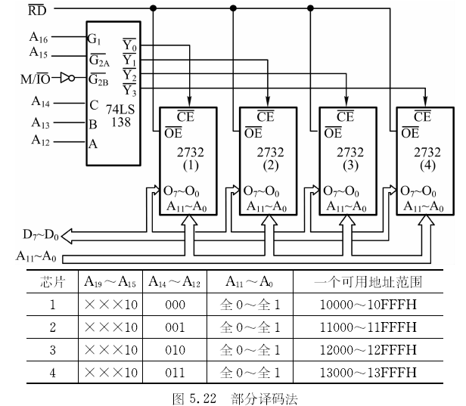

Slide 33
未参与译码的3个高位地址的电平为x（0或1）。因A₁₉∼A₁₇不参加译码，因此存储空间会存在重叠。

Slide 34
若用2114(1K*4)存储器芯片组成2KB RAM，地址范围为8000H～87FFH，问地址线、数据线及相关的控制线如何连接？(假设CPU只有16根地址线、8根数据线，控制线为 WR、 RD、 IO/M，采用LS138全译码法。)

Slide 35
答：2kB=2k*8/1k*4=4
需要4块,
需进行字位扩展，两组地址分配如下：
A15 | A14 | A13 | A12 | A11 | A10 | A9~A0
1 | 0 | 0 | 0 | 0 | 0 | 0~0
1 | 0 | 0 | 0 | 0 | 1 | 1~1

Slide 36
